Slide 1
人教版必修第二册
第七章 有机化合物
第一节 认识有机化合物
烷烃的性质

Slide 2
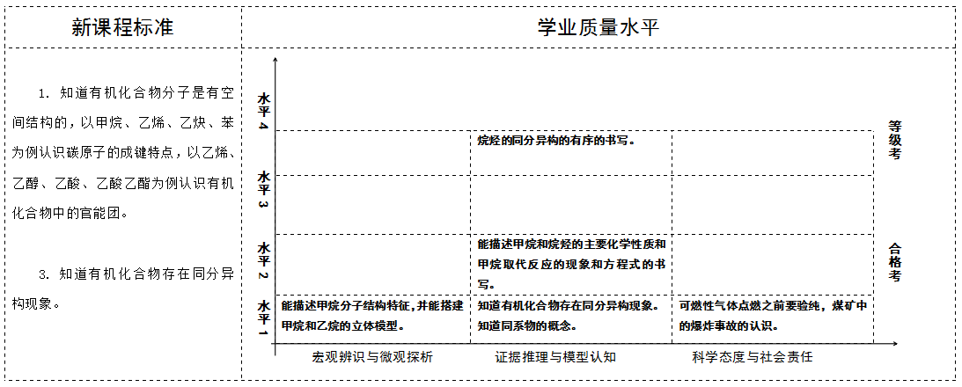
【学习目标与核心素养】

Slide 3
【学习目标与核心素养】
学习目标
1、了解烷烃的主要物理性质和化学性质。
2、知道甲烷能发生氧化反应和取代反应，掌握取代反应的概念。
核心素养
1、微观探析：认识甲烷的组成、结构、性质和变化，形成“结构决定性质”的观念。
2、证据推理：通过分析、推理等方法认识甲烷的取代反应，然后从不同角度认识烷烃的性质的思维模型。

Slide 4
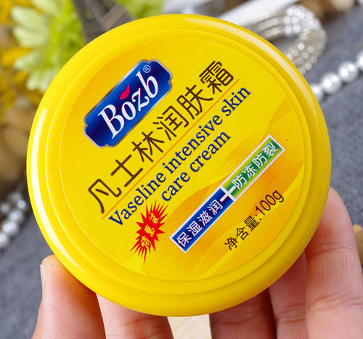
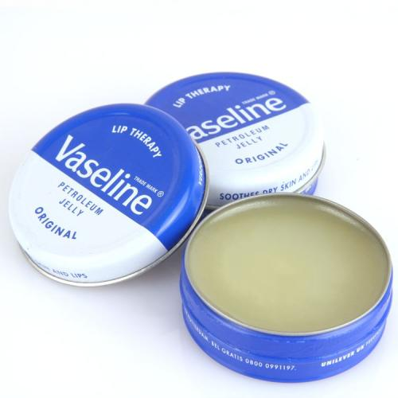
【思考与交流】
天然气、沼气和煤层气的主要成分是甲烷；
护肤品、医用软膏中的“凡士林”和蜡烛、蜡笔中的石蜡，其主要成分是含碳原子数较多的烷烃。
请结合生活经验和初中化学的有关知识，想一想烷烃可能具有哪些性质？

Slide 5
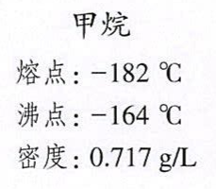
一、烷烃的物理性质
1、甲烷的物理性质
难溶于水、无色气体
2、烷烃的物理性质
难溶于水、可溶于有机溶剂（汽油、苯）
①烷烃均为难溶于水的无色物质
②其熔点、沸点和密度一般随着分子中碳原子数的增加（同时相对分子质量也在增大）而升高
③常温下的状态C₁～C₄为气态；C₅～C₁₆为液态;C₁₇以上为固态。

Slide 6
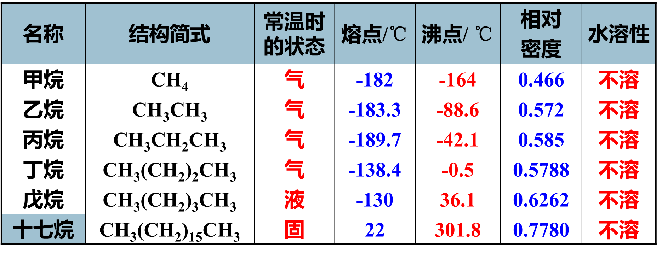
一、烷烃的物理性质
甲烷的物理性质
难溶于水、无色气体
总结烷烃物理性质及变化规律？

Slide 7
一、烷烃的物理性质
①烷烃均为难溶于水的无色物质
②其熔点、沸点和密度一般随着分子中碳原子数的增加（同时相对分子质量也在增大）而升高
③常温下的状态C₁～C₄为气态；C₅～C₁₇为液态;C₁₇以上为固态。

Slide 8
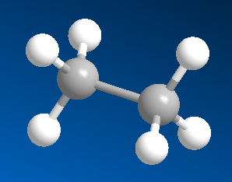
二、烷烃的化学性质——与甲烷相似
回顾：结合甲烷的存在和用途，归纳甲烷的化学性质？
常温下、稳定，可燃烧
烷烃的化学性质和甲烷相似，试推测烷烃的化学性质？
通常情况下，烷烃性质稳定，与强酸、强碱和强氧化剂等一般不发生化学反应。在特定条件下能与某些物质发生化学反应，如可以燃烧和发生取代反应等。

Slide 9
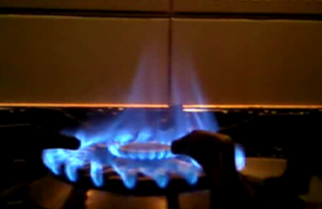
二、烷烃的化学性质
强酸
强碱
高锰酸钾
(1) 稳定性：通常条件下与 、 或 等强氧化剂不反应。
(2)可燃性：烷烃都能燃烧。
煤矿中的爆炸事故多与甲烷气体爆炸有关。为了保证安全生产，必须采取通风、严禁烟火等措施。
点燃之前要验纯。
烷烃燃烧通式：_____________________________________

Slide 10
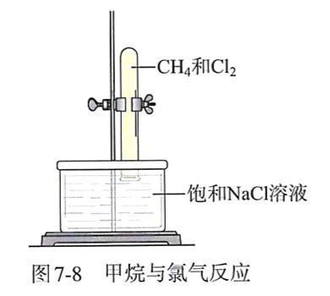
二、烷烃的化学性质
(4) 取代反应
【实验7-1】
取两支试管，均通过排饱和NaCl溶液的方法收集半试管CH₄，和半试管Cl₂，分别用铁架台固定好（如图7-8）。将其中一支试管用铝箔套上，另一支试管放在光亮处（不要放在日光直射的地方）。静置，比较两支试管内的现象。
现象：在室温下，甲烷与氯气的混合气体无光照时不发生反应。
光照时，试管内气体颜色逐渐变浅，
试管壁出现油状液滴，
试管内水面上升。

Slide 11
二、烷烃的化学性质
结合模拟动画，写一写相关的化学方程式？
(4) 取代反应

Slide 12
二、烷烃的化学性质
一氯甲烷，沸点：-24.2℃
H
H
(4) 取代反应
光
H
C
H
+
Cl
Cl
H
C
Cl
+ HCl
H
H
取代反应： 有机物分子里的某些原子或原子团被其他原子或原子团所替代的反应叫取代反应。
反应形式：
化学键断裂：
官能团变化：
物质的转化：
物质1+物质2 → 新物质1 ＋ 新物质2
C-H断裂 → C-Cl形成
无官能团 → 碳氯键
烷烃 → 卤代烃

Slide 13
甲烷与氯气反应
生成的一氯甲烷在常温下是气体，可与氯气进一步反应，依次又生成了二氯甲烷、三氯甲烷（氯仿）和四氯甲烷（四氯化碳）。
光照
CH₄ + Cl₂ CH₃Cl + HCl
(一氯甲烷， 气态)
光照
CH₃Cl + Cl₂
CH₂Cl₂ + HCl
（二氯甲烷，液态）
光照
CH₂Cl₂ + Cl₂
CHCl₃ + HCl
（三氯甲烷，液态，曾用作麻醉剂）
光照
CHCl₃ + Cl₂ CCl ₄ + HCl
（四氯甲烷，液态，又叫四氯化碳，常作溶剂）

Slide 14
甲烷发生取代反应小结：
1. 反应条件：光照
2. 反应物质：纯卤素单质。
3. 反应过程：分步、同时进行
4. 反应产物：
(1)两种气体:CH₃Cl、 HCl
(2)三种油状液体:CH₂Cl₂、CHCl₃、CCl₄。
(3)甲烷的四种取代产物都难溶于水。
练习：写出乙烷和氯气光照条件下反应生成一氯乙烷的化学方程式

Slide 15
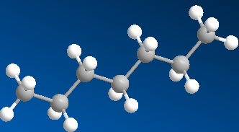
二、烷烃的化学性质
(3) 分解：烷烃在较高温度下会发生分解。这个性质常被应用于石油化工和天然气化工生产中，从烷烃可得到一系列重要的化工基本原料和燃料。

Slide 16
小结：
一、烷烃的物理性质
二、烷烃的化学性质（常温下，稳定）
（1）氧化反应
（2）取代反应
（3）分解反应

Slide 17
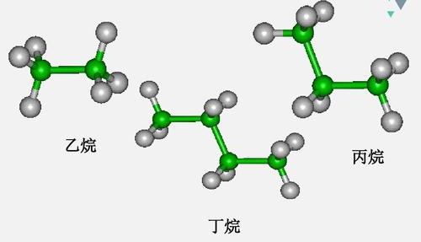
【知识拓展】
有机物有哪些共同的性质？（通性）
烷烃是一类最基本的有机物，从结构上可以看作其他各类有机物的母体。烷烃的性质在一定程度上体现了有机物的通性：
1、与无机物相比，大多数有机物的熔点比较低，且难溶于水，易溶于汽油、乙醇、苯等有机溶剂；
2、大多数有机物容易燃烧，受热会发生分解；
3、有机物的化学反应比较复杂，常伴有副反应发生，很多反应需要在加热、光照或使用催化剂的条件下进行。
有机物除了有以上通性，依据其组成和结构的不同，还具有很多特性，我们在以后的学习中会逐步接触。

Slide 18
学习方法提升
烷烃代表物
甲烷
有机物化合物母体 烷烃
有机化合物
结构
结构
结构
性质
性质
性质
Notes:
同学们，我们学习了烷烃的性质，除了知识层面，你还有哪些收获呢？我们来回顾一下第一节课的学习过程，
我们的目标是认识有机化合物，
教材选取了有机化合物中最基本的一类化合物——烷烃，因为烷烃从结构上可以看作其他各类有机化合物的母体，
我们以最简单的烷烃甲烷作为代表物，
从甲烷的结构入手，认知了烷烃的结构，有机化合物碳原子成键特点，
以甲烷的性质为例，学习烷烃的性质，了解了有机化合物通性。
我们通过学习具体的某一个物质的性质，来归纳这一类别的物质的性质规律，是我们常用的研究思路。
而且，在今后的学习过程中，同学们一定要深刻体会物质结构对物质性质的决定作用。

Slide 19
【课堂练习】
1、下列反应不属于取代反应的是（ ）
A B
高温
A、 CH₄ C + 2 H₂
B、 2 HI + Cl₂ = I₂ + 2HCl
Fe
C、 C₆H₅-H + Br₂ C₆H₅-Br + HBr
一定条件
D、 C₆H₅-H + C₂H₅Cl C₆H₅-C₂H₅+HCl

Slide 20
【课堂练习】
2、在标准状况下将11.2L甲烷和22.4L的氧气混和后点燃，恢复到原来的状态，气体的体积是( )
A．11.2L B．22.4L C．33.6L D．44.8L
A
3、将1molCH₄与氯气发生取代反应，待反应完全后，测定四种有机物的物质的量相等，则产生HCl的物质的量是 （ ）
A．0.5mol B．2 mol C．2.5 mol D．4mol
C

Slide 21
【课堂练习】
4、如图所示，某气体X可能由H₂、CO、CH₄中的一种或几种组成，将X气体燃烧把燃烧后生成的气体通过A、B两个洗气瓶。试回答下列问题。
(1) 若A洗气瓶的质量增加，
B洗气瓶的质量不变，则气体X
是 。
(2) 若A洗气瓶的质量不变，B洗气瓶的质量增加，则气体X是 。
(3) 若A、B两个洗气瓶的质量都增加，则气体X是 。
气体
A
B
H₂
浓H₂SO₄
澄清石灰水
CO
CH₄或H₂、CO或H₂、CH₄或CO、CH₄或H₂、CO、CH₄

Slide 22
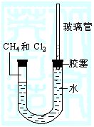
【课堂练习】
5、如图所示，U型管的左端被水和胶塞封闭有甲烷和氯气（体积比为1：4）的混和气体，假定氯气在水中溶解度可以忽略。将封闭有甲烷和氯气的混和气体的装置放置在有光亮的地方，让混和气体缓慢的反应一段时间。
(1) 假设甲烷与氯气反应充分，且
只产生一种有机物，请写出化学方程
式 ，
指出该有机物的分子的空间结构： 。
光照
CH₄ ＋ 4Cl₂ 4HCl ＋ CCl₄
正四面体型

Slide 23
【课堂练习】
5、如图所示，U型管的左端被水和胶塞封闭有甲烷和氯气（体积比为1：4）的混和气体，假定氯气在水中溶解度可以忽略。将封闭有甲烷和氯气的混和气体的装置放置在有光亮的地方，让混和气体缓慢的反应一段时间。
(2)经过几个小时的反应后，U型管右端的玻璃管中水柱变化是 。
A、升高 B、降低 C、不变 D、无法确定
(3)U型管左端的气柱变化是 。
A、体积增大 B、体积减小 C、消失 D、不变
B
BC

